Slide 1





공주대
지식인
201901766 김병웅
201901757 강성민
201901809 이경훈

Slide 2


공주대 지식인
공주인들만의 질.문답 커뮤니티
Open AI를 활용한 자동 문답 생성
퀘스트와 랭킹을 활용한 경쟁

Slide 3

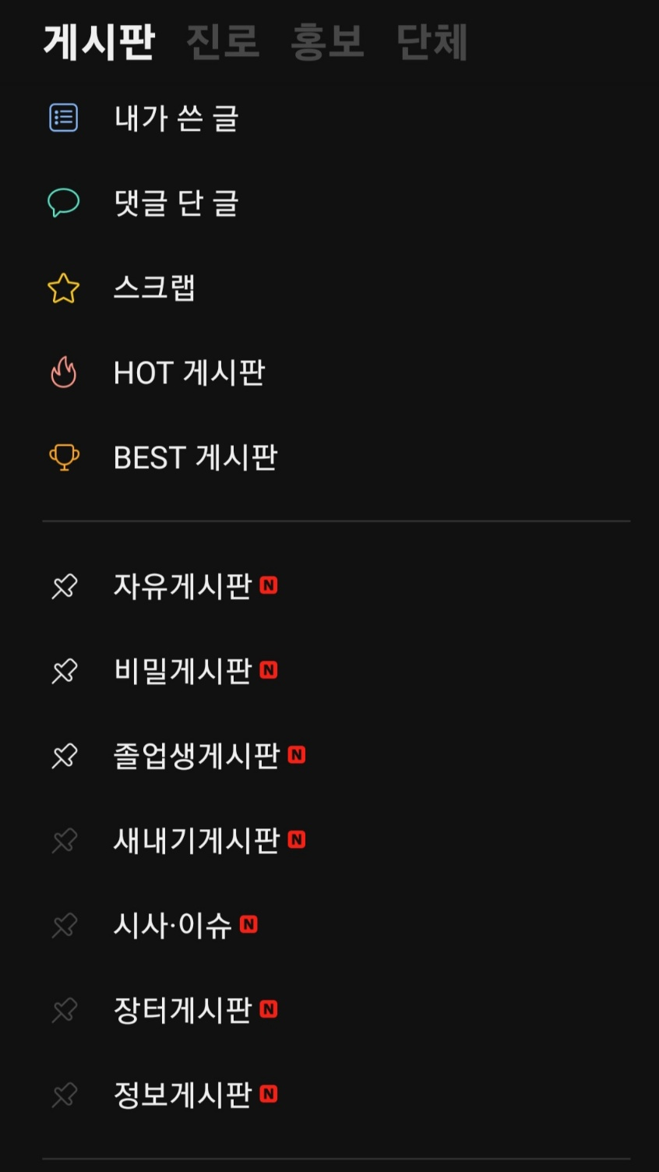
주제 선정 동기
자유 질문 게시판이 없다.
자유 게시판에 작성해야 하는데 참여율이 저조.
답변만 받고 지우는 분들이 많다.
익명 커뮤니티이지만 개인정보를 요구하여 졸업하고 삭제.
도움을 줘도 명예가 없다.
보상이 없어 질문 참여도가 적다.

Slide 4





기술 스택
프론트엔드
백엔드
프로젝트 관리

Slide 5





웹 서비스 구조
DB
외부 API
Server
Client

Slide 6
프로젝트 일정
 | 6주차 | 7주차 | 8주차 | 9주차 | 10주차 | 11주차 | 12주차 | 13주차 | 14주차 | 15주차
주제선정
요구사항분석
DB설계
게시판 기능
Spring Security 로그인/로그아웃
답변 기능
퀘스트 기능
API
CSS
테스트, 리펙토링
최종발표

Slide 7
프로젝트 설계
기능 설계
데이터베이스 설계

Slide 8
기능 설계
회원 | 게시글 | 답변 | 퀘스트 & 랭킹
회원가입 회원 관리 등급과 내공 | 게시글 관리 검색 파일 첨부 | 답변 관리 Chat GPT 답변 생성 | 내공을 얻을 수 있는 퀘스트 내공에 따른 랭킹

Slide 9
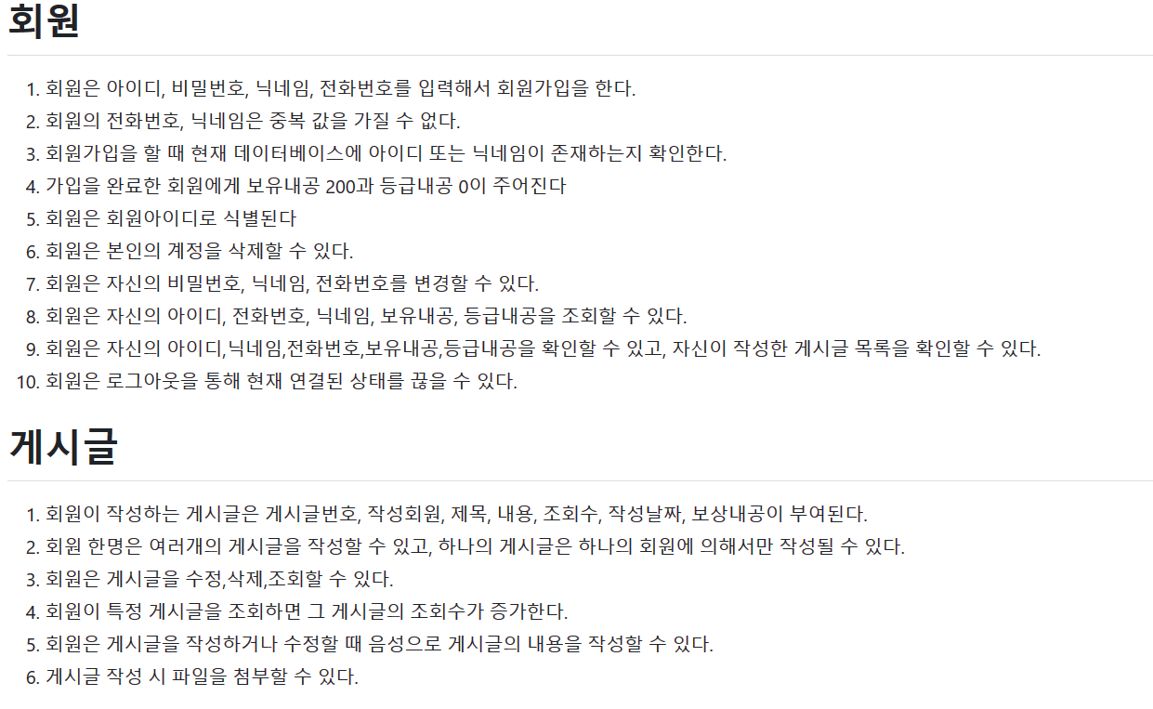
기능 설계 – 요구사항 분석

Slide 10
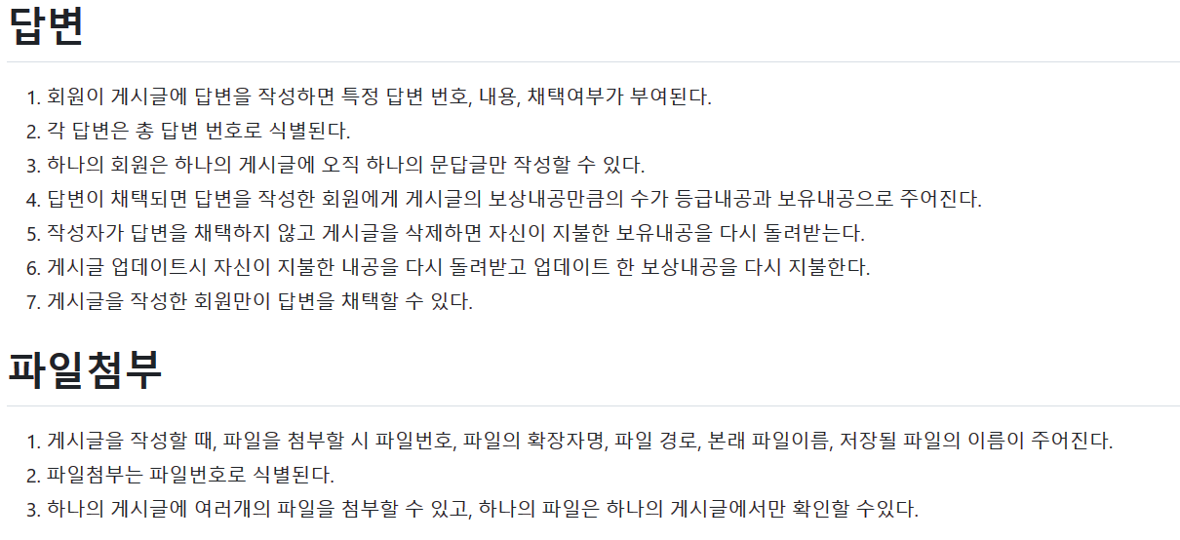
기능 설계 – 요구사항 분석

Slide 11
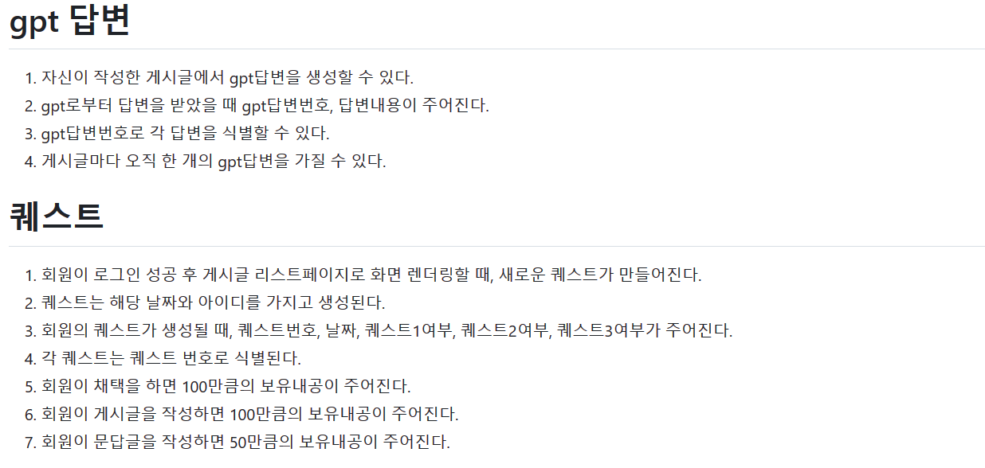
기능 설계 – 요구사항 분석

Slide 12
기능 설계 – 개념적 설계
개체 추출
No. | 요구사항 | 개체 | 속성
1 | 회원은 아이디, 비밀번호, 닉네임, 전화번호를 입력해서 회원가입을 한다. | 회원 | 아이디, 비밀번호, 닉네임, 전화번호, 보유내공, 등급내공
 | 가입을 완료한 회원에게 보유내공 200과 등급내공 0이 주어진다
2 | 회원이 작성하는 게시글은 게시글번호, 제목, 내용, 조회수, 작성날짜, 보상내공이 부여된다. | 게시글 | 게시글 번호, 제목, 내용, 조회수, 작성날짜, 보상내공
3 | 게시글을 작성할 때, 파일을 첨부할 시 첨부파일은 파일번호, 파일확장자명, 파일 경로, 원본파일이름, 저장파일이름이 주어진다. | 첨부파일 | 파일번호, 파일확장자명, 파일경로,원본파일이름, 저장파일이름
4 | 퀘스트는 생성될 때, 퀘스트번호, 날짜, 퀘스트1여부, 퀘스트2여부, 퀘스트3여부가 주어진다. | 퀘스트 | 퀘스트번호, 날짜, 퀘스트1여부, 퀘스트2여부, 퀘스트3여부
5 | 자신이 작성한 게시글에서 GPT답변을 생성할 수 있다. | GPT 답변 | 헷 답변번호, 답변내용
 | Chat GPT로부터 GPT답변을 받았을 때 gpt답변번호, 답변내용이 주어진다.

Slide 13
기능 설계 – 개념적 설계
관계 식별 및 정의
No. | 요구사항 | 관련성
1 | 회원이 작성하는 게시글은 게시글번호, 제목, 내용, 조회수, 작성날짜, 보상내공이 부여된다. | 회원 객체와 게시글 객체의 작성으로 관련
2 | 회원이 게시글에 답변을 작성하면 특정 답글 번호, 내용, 채택여부가 부여된다. | 회원 객체와 게시글 객체가 답변 작성으로 관련
3 | 자신이 작성한 게시글에서 gpt답변을 생성할 수 있다. | 게시글 객체와 GPT답변 객체가 생성으로 관련
4 | 게시글 작성 시 첨부파일을 첨부할 수 있다. | 게시글 객체와 첨부파일 객체가 첨부로 관련
5 | 회원의 퀘스트가 생성될 때, 퀘스트번호, 날짜, 퀘스트1여부, 퀘스트2여부, 퀘스트3여부가 주어진다. | 회원 객체와 퀘스트 객체가 생성으로 관련
No. | 관계 이름 | 관련된 개체 목록 | 관계 유형 | 관계 설명 속성
1 | 글을 작성 | 회원(선택), 게시글(필수) | 1 : N
2 | 답변을 작성 | 회원(선택), 게시글(선택) | N : M | 답변 번호, 내용
3 | GPT 답변을 생성 | 게시글(선택), GPT 답변(필수) | 1 : 1
4 | 첨부파일을 첨부한다. | 게시글(선택), 첨부파일(필수) | 1 : N
5 | 퀘스트를 생성한다. | 회원(선택), 퀘스트(필수) | 1 : N

Slide 14
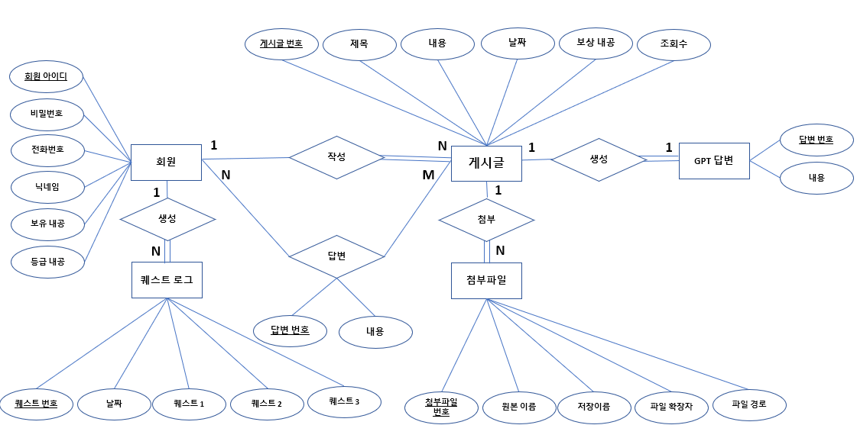
기능 설계 – 개념적 설계

Slide 15
기능 설계 – 논리적 설계
논리적 설계 규칙
규칙 1. 모든 개체는 릴레이션으로 변환한다.
No. | 개체 | 릴레이션
1 | 회원 | 회원(회원아이디, 비밀번호, 전화번호, 닉네임, 보유내공, 등급내공)
2 | 게시글 | 게시글(게시글번호, 제목, 내용, 작성날짜, 조회수, 보상내공)
3 | 첨부파일 | 첨부파일(파일번호, 저장파일이름, 원본파일이름,파일경로,파일확장자명)
4 | GPT 답글 | GPT답글(답글번호, 내용)
5 | 퀘스트 | 퀘스트(퀘스트번호, 날짜, 퀘스트1여부, 퀘스트2여부, 퀘스트3여부)

Slide 16
기능 설계 – 논리적 설계
논리적 설계 규칙
규칙 2. 다대다 관계는 릴레이션으로 변환
No. | 관계 이름 | 관련된 개체 목록 | 관계 유형 | 관계 설명 속성
1 | 글을 작성 | 회원(선택), 게시글(필수) | 1 : N
2 | 답변을 작성 | 회원(선택), 게시글(선택) | N : M | 답변 번호, 내용
3 | GPT 답변을 생성 | 게시글(선택), GPT 답변(필수) | 1 : 1
4 | 첨부파일을 첨부한다. | 게시글(선택), 첨부파일(필수) | 1 : N
5 | 퀘스트를 생성한다. | 회원(선택), 퀘스트(필수) | 1 : N
No. | 개체 | 릴레이션
1 | 답글 | 답변(답변 번호, 내용, 회원아이디(FK), 게시글번호(FK), 순서(임의추가), 채택여부(임의추가))

Slide 17
기능 설계 – 논리적 설계
논리적 설계 규칙
규칙 2. 일대다 관계는 외래키로 표현
No. | 관계 이름 | 관련된 개체 목록 | 관계 유형 | 관계 설명 속성
1 | 글을 작성 | 회원(선택), 게시글(필수) | 1 : N
2 | GPT 답변을 생성 | 게시글(선택), GPT 답변(필수) | 1 : 1
3 | 첨부파일을 첨부한다. | 게시글(선택), 첨부파일(필수) | 1 : N
4 | 퀘스트를 생성한다. | 회원(선택), 퀘스트(필수) | 1 : N
No. | 개체 | 릴레이션
1 | 게시글 | 게시글(게시글번호, 제목, 내용, 작성날짜, 조회수, 보상내공, 회원아이디(FK))
2 | 첨부파일 | 첨부파일(파일번호, 저장파일이름, 원본파일이름,파일경로,파일확장자명, 게시글번호(FK))
3 | 퀘스트 | 퀘스트(퀘스트번호, 날짜, 퀘스트1여부, 퀘스트2여부, 퀘스트3여부, 회원아이디(FK))

Slide 18
기능 설계 – 논리적 설계
논리적 설계 규칙
규칙 3. 일대일 관계는 외래키로 표현
No. | 관계 이름 | 관련된 개체 목록 | 관계 유형 | 관계 설명 속성
1 | GPT 답변을 생성 | 게시글(선택), GPT 답변(필수) | 1 : 1
필수적으로 참여는 개체만 외래키를 받는다.
No. | 개체 | 릴레이션
1 | GPT 답변 | GPT답글(답글번호, 내용, 게시글번호(FK))

Slide 19
기능 설계 – 논리적 설계
임의 설계 - 퀘스트
No. | 개체 | 릴레이션
1 | 퀘스트 | 퀘스트(퀘스트번호, 날짜, 퀘스트1여부, 퀘스트2여부, 퀘스트3여부, 회원아이디(FK))
정석은 퀘스트 리스트와 완료 목록을 분리해야 한다.
해당 프로젝트는 퀘스트의 수가 적기때문에 간소화하여 효율적으로 퀘스트를 관리 및 출력
물론 프로젝트 확장 시 분리를 해야 하지만 현재의 효율성을 고려하였다.

Slide 20
기능 설계 – 논리적 설계
무결성 제약 조건
No. | 제약 조건 | 제약 유형 | 관계 릴레이션
1 | 회원의 전화번호, 닉네임은 중복 값을 가질 수 없다. | UNIQUE | 회원
2 | 첨부파일의 저장 이름은 중복 값을 가질 수 없다. | UNIQUE | 첨부파일
3 | 모든 값에 대해서는 NULL을 허용하지 않는다. | NOT NULL | 모두
프로그래밍시 쿼리 작성의 간소화, 프로그래밍 오류 최소화, JPA에서 항상 값을 지정해서 쓰기 때문이다.

Slide 21
기능 설계 – 물리적 설계
회원
속성 이름 | 칼럼 이름 | 데이터 타입 | 널 허용 여부 | 기본 값 | 키 | 제약조건
회원아이디 | Member_id | VARCHAR(255) | N |  | PK
비밀번호 | Member_pw | VARCHAR(255) | N
전화번호 | Member_tel | VARCHAR(255) | N |  |  | UNIQUE
닉네임 | Member_name | VARCHAR(255) | N |  |  | UNIQUE
보유내공 | Member_Using_token | BIGINT | N | 200
등급내공 | Member_Total_token | BIGINT | N | 0

Slide 22
기능 설계 – 물리적 설계
게시판
속성 이름 | 칼럼 이름 | 데이터 타입 | 널 허용 여부 | 기본 값 | 키 | 제약조건
게시판 번호 | Board_id | BIGINT | N |  | PK
회원아이디 | Member_id | VARCHAR(255) | N |  | FK
제목 | Board_title | VARCHAR(255) | N
내용 | Board_content | VARCHAR(1000) | N
조회수 | Board_view | BIGINT | N | 0
날짜 | Board_update_Time | TIMESTAMP | N
보상내공 | Board_reward_Token | BIGINT | N

Slide 23
기능 설계 – 물리적 설계
답변
속성 이름 | 칼럼 이름 | 데이터 타입 | 널 허용 여부 | 기본 값 | 키 | 제약조건
답변 번호 | Answer_id | BIGINT | N |  | PK
회원 아이디 | Member_id | VARCHAR(255) | N |  | FK
게시글 번호 | Board_id | BIGINT | N |  | FK
내용 | Answer_content | VARCHAR(1000) | N
순서 | Answer_sequence | BIGINT | N
채택여부 | Answer_isCheckedSolusion | ENUM | N | OFF

Slide 24
기능 설계 – 물리적 설계
첨부파일
속성 이름 | 칼럼 이름 | 데이터 타입 | 널 허용 여부 | 기본 값 | 키 | 제약조건
첨부파일 번호 | Attachment_id | BIGINT | N |  | PK
게시판_ID | Board_id | BIGINT | N |  | FK
원본 이름 | Attachment_originFilename | VARCHAR(255) | N
저장 이름 | Attachment_storeFilename | VARCHAR(255) | N |  |  | UNIQUE
파일 경로 | Attachment_filePath | VARCHAR(255) | N
파일 확장자 | Attachment_fileExtansion | VARCHAR(255) | N

Slide 25
기능 설계 – 물리적 설계
GPT 답변
속성 이름 | 칼럼 이름 | 데이터 타입 | 널 허용 여부 | 기본 값 | 키 | 제약조건
GPT답변 번호 | Gpt_Answer_id | BIGINT | N |  | PK
게시판_ID | Board_id | BIGINT | N |  | FK
내용 | Gpt_Answer_content | VARCHAR(200) | N

Slide 26
기능 설계 – 물리적 설계
퀘스트
속성 이름 | 칼럼 이름 | 데이터 타입 | 널 허용 여부 | 기본 값 | 키 | 제약조건
퀘스트 번호 | Quest_id | BIGINT | N |  | PK
회원 아이디 | Member_id | BIGINT | N |  | FK
날짜 | Quest_day | DATE | N
채택 여부 | Quest_adoption | BIT(1) | N | 0
글 생성 여부 | Quest_creatBoard | BIT(1) | N | 0
답글 여부 | Quest_creatAnswer | BIT(1) | N | 0

Slide 27
API 명세서
회원
No. | 기능 | URL | Method | CRUD
1 | 로그인 페이지 | /loginPage | get
2 | 회원가입 페이지 | /addMember | get
3 | 회원가입 | /addMember | post | C
4 | 로그인 실패 | /failLogin | get | R
5 | 로그인 성공 | /successLogin | get | R
6 | 회원 아이디 중복검사 | /member /idValidation | post | R
7 | 회원 닉네임 중복검사 | /member /nameValidation | post | R
8 | 회원 정보 페이지 | /view/memberInfo | get | R
9 | 회원 정보 갱신 페이지 | /member/update | get | R
10 | 회원 정보 갱신 | /member /updateComplete | post | U
11 | 회원 정보 삭제 | /member/delete | get | D
게시글
No. | 기능 | URL | Method | CRUD
1 | 게시글 작성 페이지 | /addBoard | get
2 | 게시판 페이지 | /board/list | get | R
3 | 특정 게시글 선택 | /board/view | get | R
4 | 이미지파일 출력 | /board/image | get | R
5 | 파일 다운로드 | /board/download | get | R
6 | 게시글 삭제 | /board/delete | get | D
7 | 게시글 업데이트 페이지 | /board/update | get
8 | 게시글 업데이트 | /board/updatepro | post | U

Slide 28
API 명세서
답글
No. | 기능 | URL | Method | CRUD
1 | 답변추가 | /answer/write | post | C
2 | 답변삭제 | /answer/delete | get | D
3 | 답변 업데이트 페이지 | /answer/update | get
4 | 답변 업데이트 | /answer/updatepro | post | U
5 | 답변 채택 | /answer/adoption | get | U
GPT 답글
No. | 기능 | URL | Method | CRUD
1 | ai 답변 받기 | /board/ai | get

Slide 29
화면 흐름도
로그아웃
회원탈퇴
회원가입
마이페이지
회원 정보 수정
메인 화면
로그인 페이지
게시글 정보
페이지
GPT 답변
생성
게시글 작성
답변 작성
채택

Slide 30
프로젝트 결과
시연

Slide 31
QnA

